Slide 1
小工匠

Slide 2
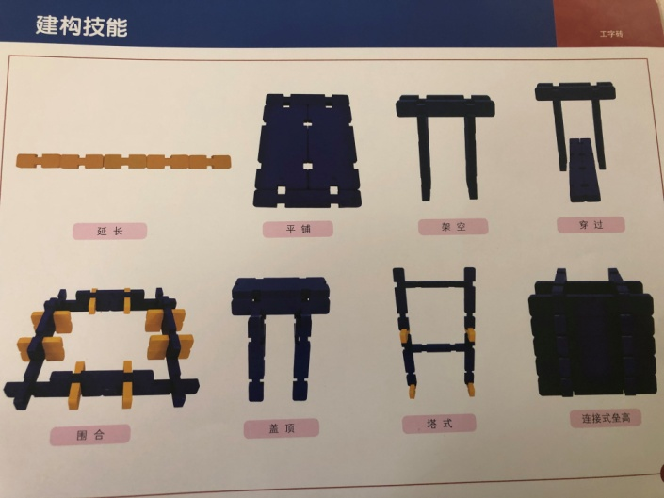
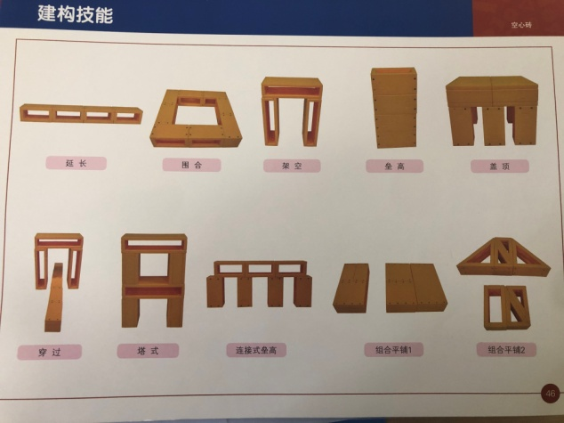
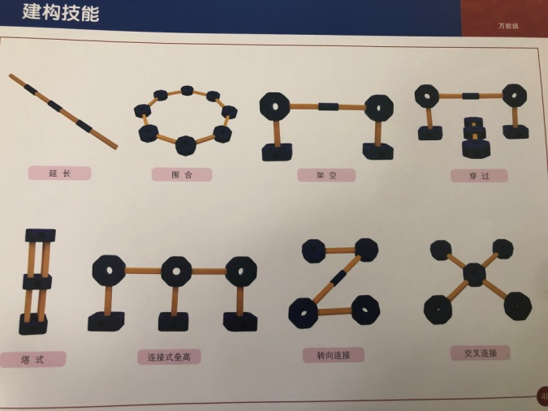

Slide 3
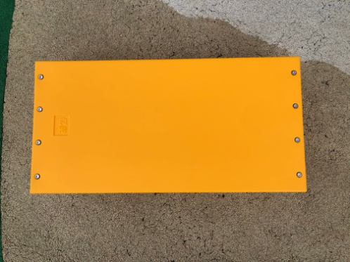
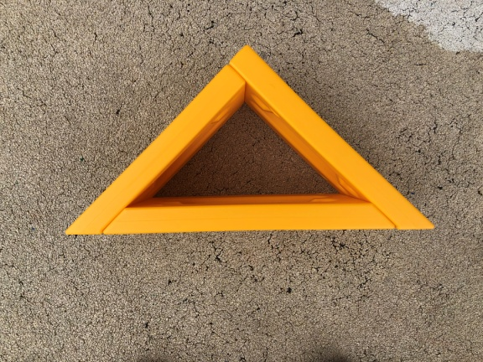
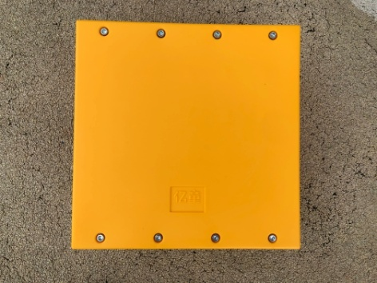
“
“
双倍宽长方体积木
基础长方体积木
双倍边长长方体积木
“

Slide 4
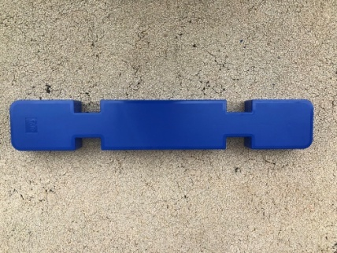
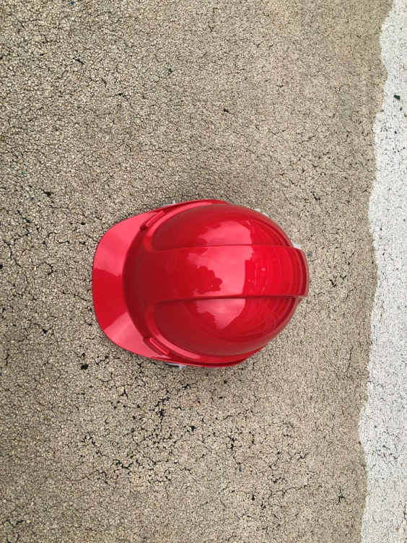
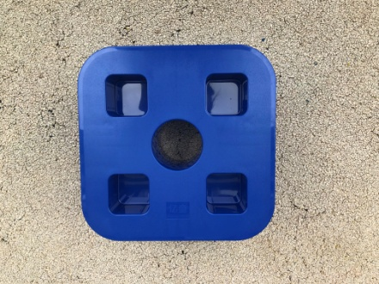
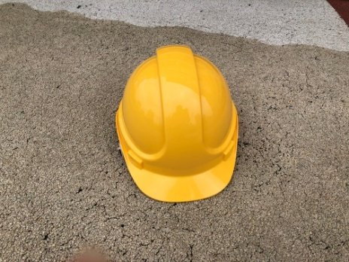
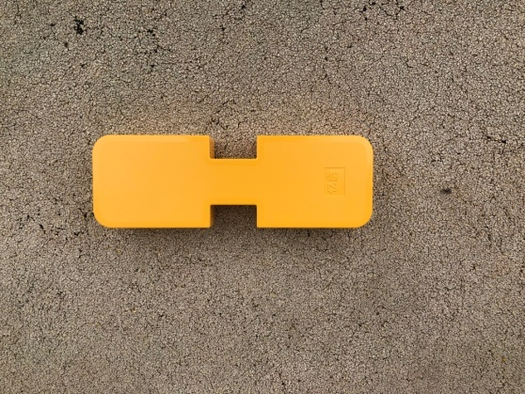
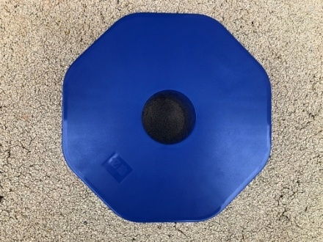
安全帽
拼插积木
万能结

Slide 5
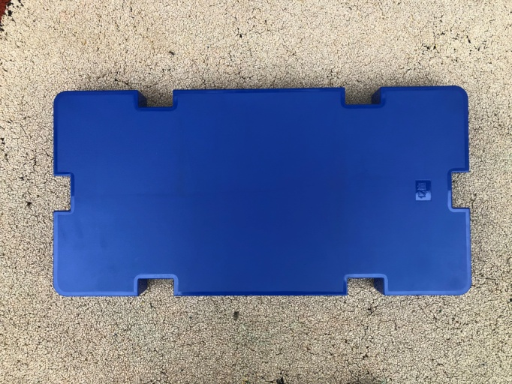
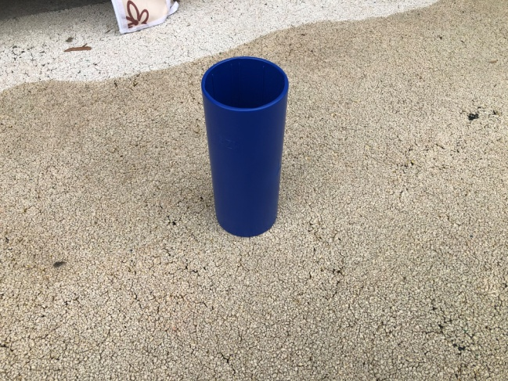
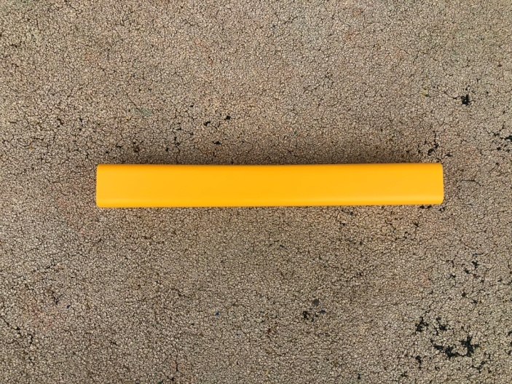
插管积木

Slide 6
小工匠的各种积木进行有机整合，可以通过排列成曲线延长、半围合、间隔堆叠、对称架高、错位垒高、阶梯垒高、规律垒高四项对称等模式进行排列组合。通过角色扮演诸如：医院、轮船并添加其他辅助材料进行拼搭。

Slide 7
视频1 视频2

Slide 8
谢
谢
观
看

